Slide 1
Yapay Zeka
15.2.2022

Slide 2
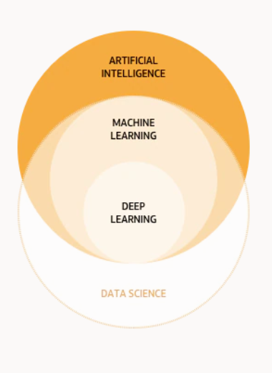
Yapay Zeka
Bilgisayarların insanlara özgü işlevleri yapabilmesini amaçlayan sistemler olarak tanımlanabilir.
Akıllı asistanlar (Siri, Google Asistan)
Sürücüsüz araçlar
Satınalma tavsiyeleri
Video ve müzik tavsiyeleri
El yazısı tanıma
Görüntü tanıma
Metin işleme

Slide 3

Kaynaklar
https://www.manning.com/books/deep-learning-with-python
https://www.kaggle.com/

Slide 4
AI (Yapay Zeka) Servis Sağlayıcıları
Open AI
AWS
Google
…

